Slide 1


OCTOBRE ROSE
Organisé par les professeures de LA section COIFFURE ET EN COLLABARATION AVEC LA SECTION boulangerie patisserie,
MMEs BEDACIER Aurelie, May Sartory, Lorenzi Marie-France et GIRIER-DUFOURNIER Danny ont le plaisir de vous faire part du projet OCTOBRE ROSE SOUS FORME D’UNE EXPOSITION AU CDI PAR LES ELEVES DE COIFFURE ET UNE REALISATION DEGUSTATIVE PAR LES ELEVES DE BOULANGERIE PATÏSSERIE Mise en œuvre par les élèves de la 1BP, de la 1ère ET DE LA 2ÈME ANNÉE DU CAP COIFFURE ET DU CERTIFICAT DE SPÉCIALISATION COIFFURE COUPE COULEUR COIFFAGE.

Slide 2
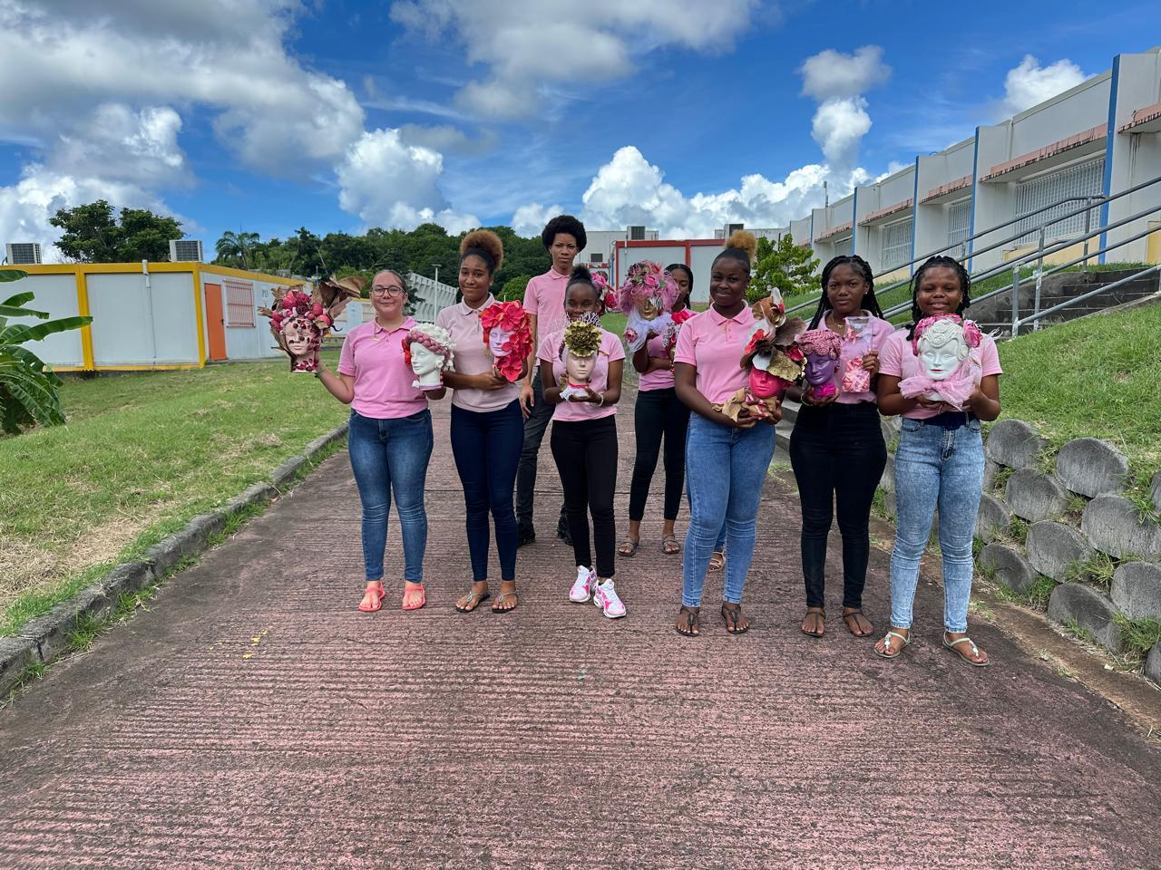
LES ÉLÈVES SE RENDENT AU CDI POUR RÉALISER L’EXPOSITION.

Slide 3
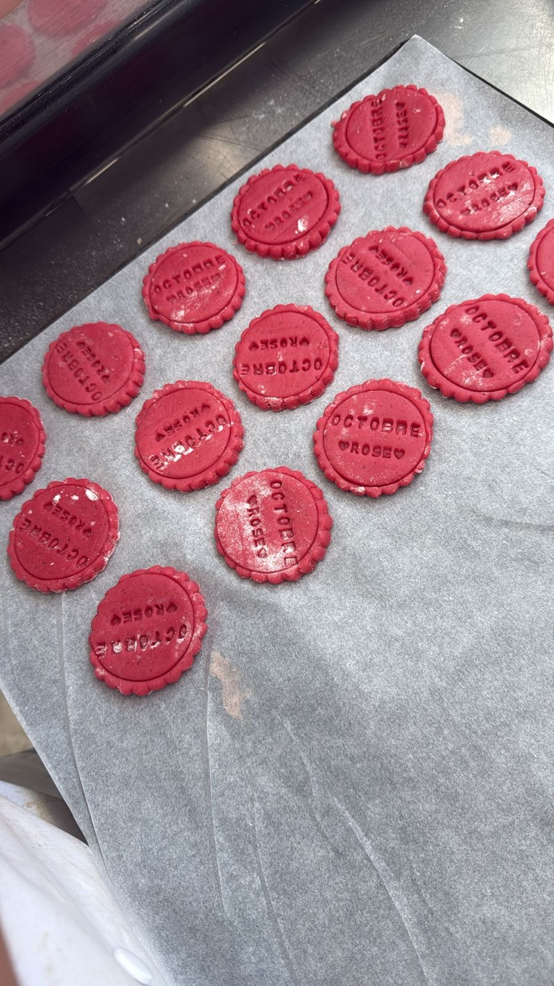
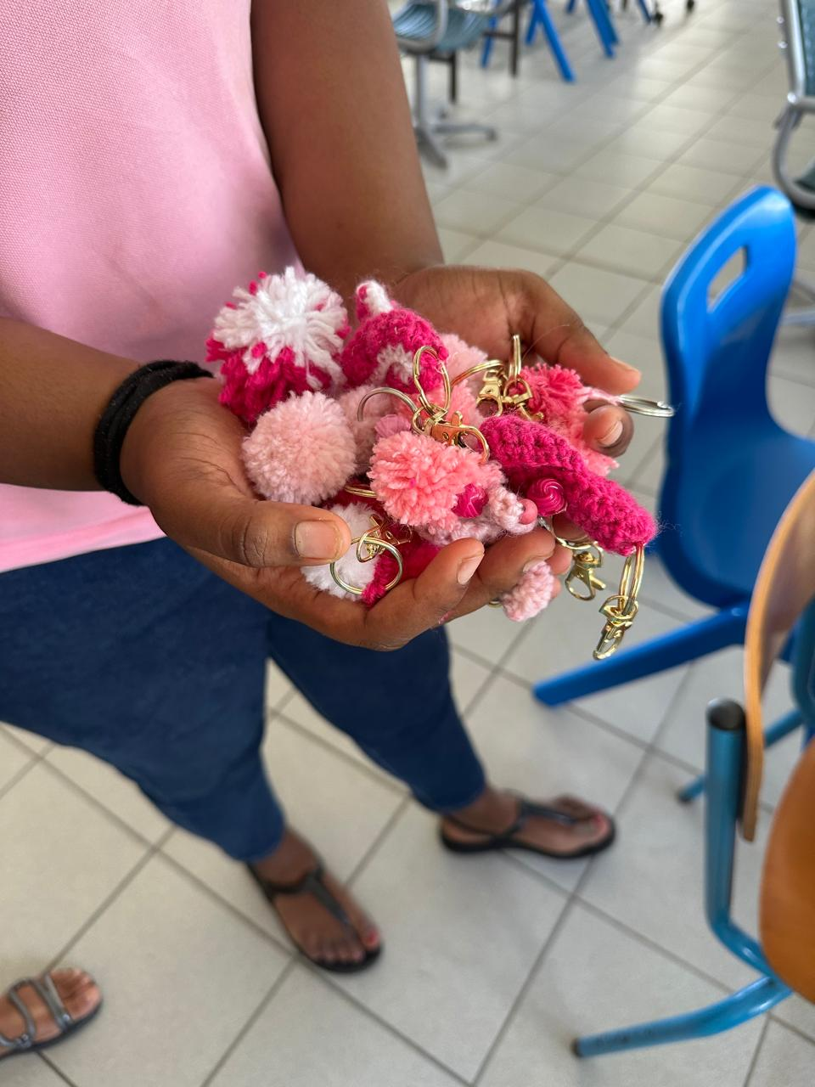
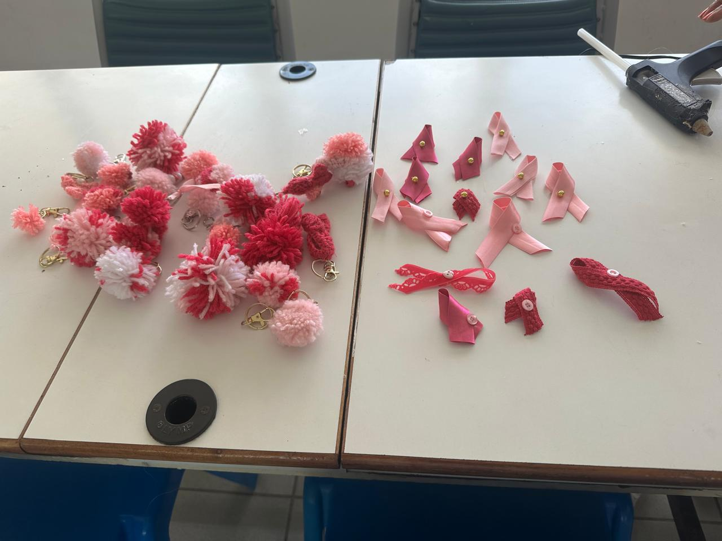
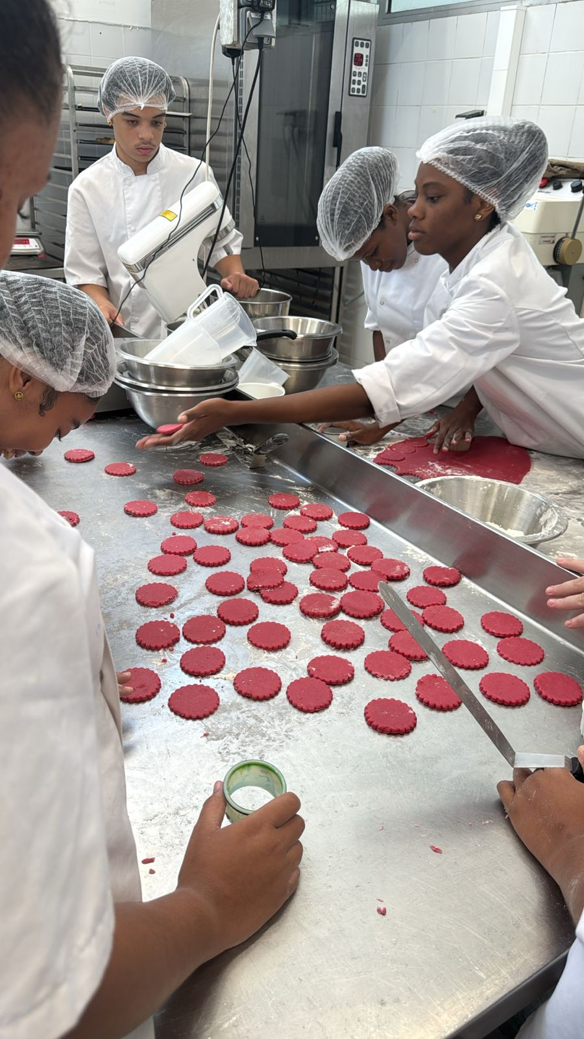
Les différentes réalisations des élèves

Slide 4
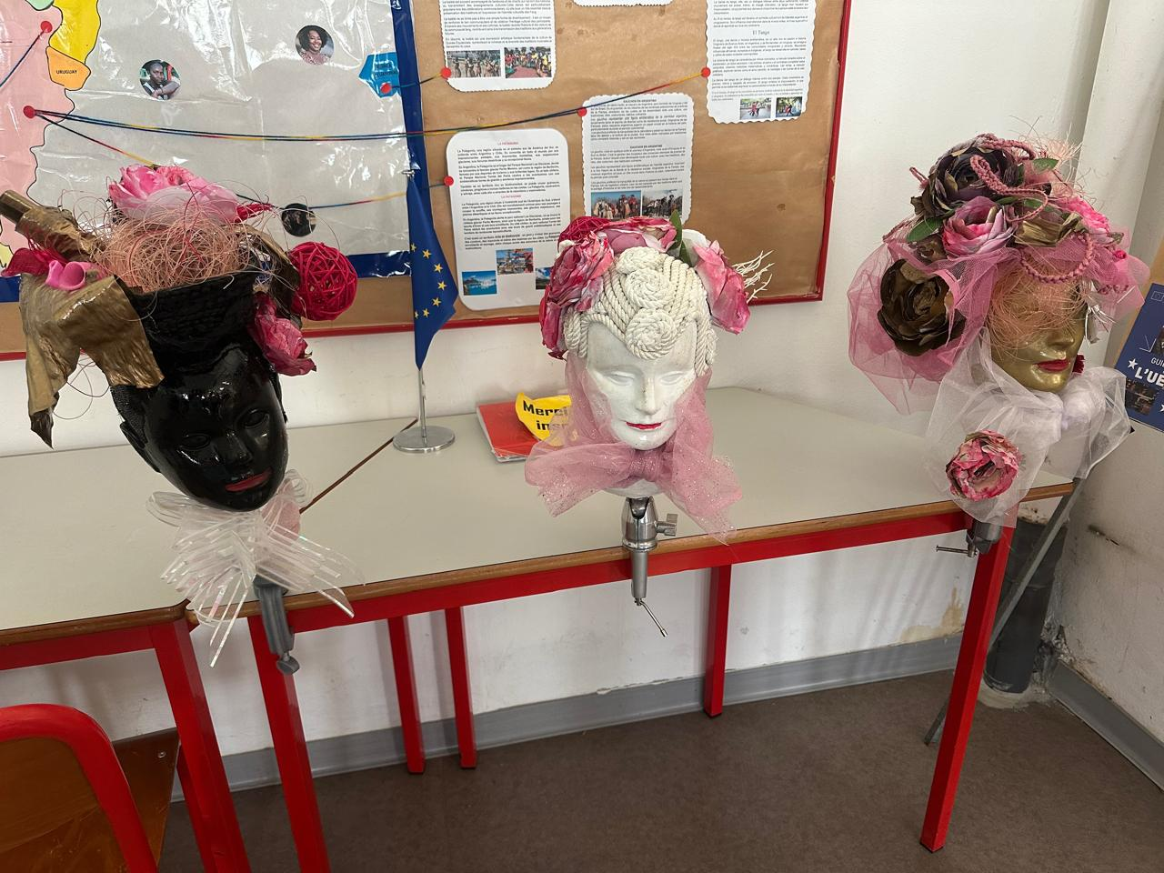
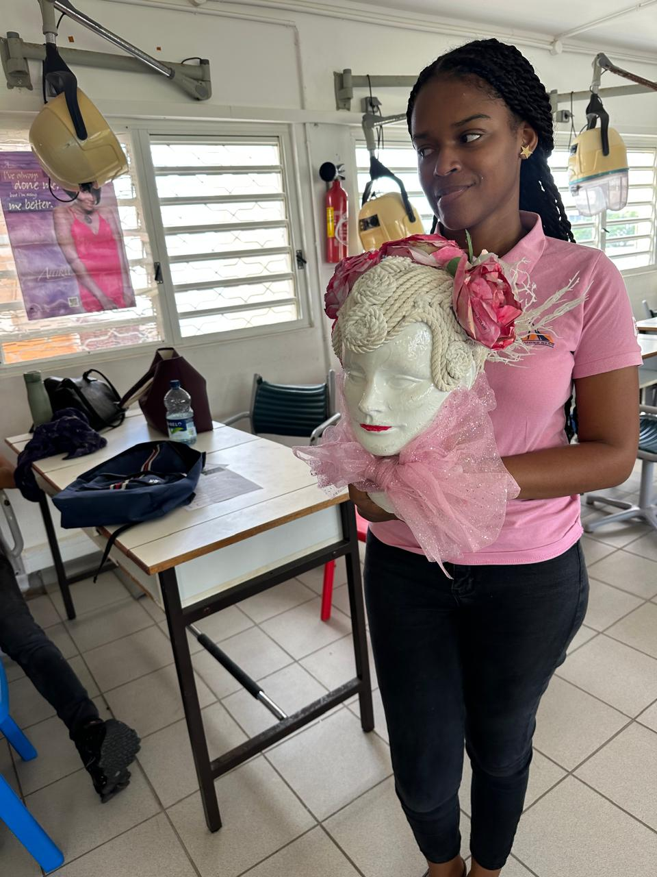
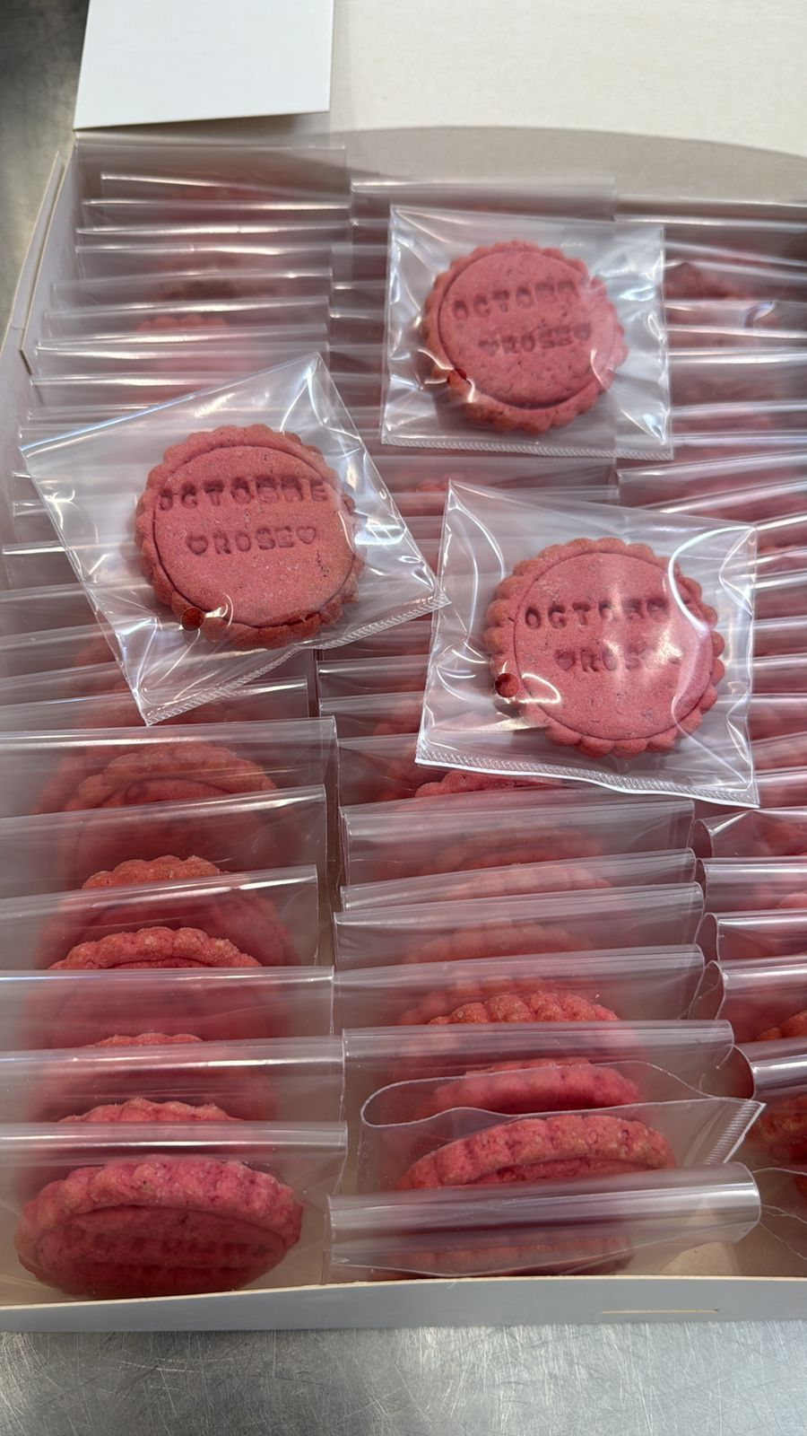
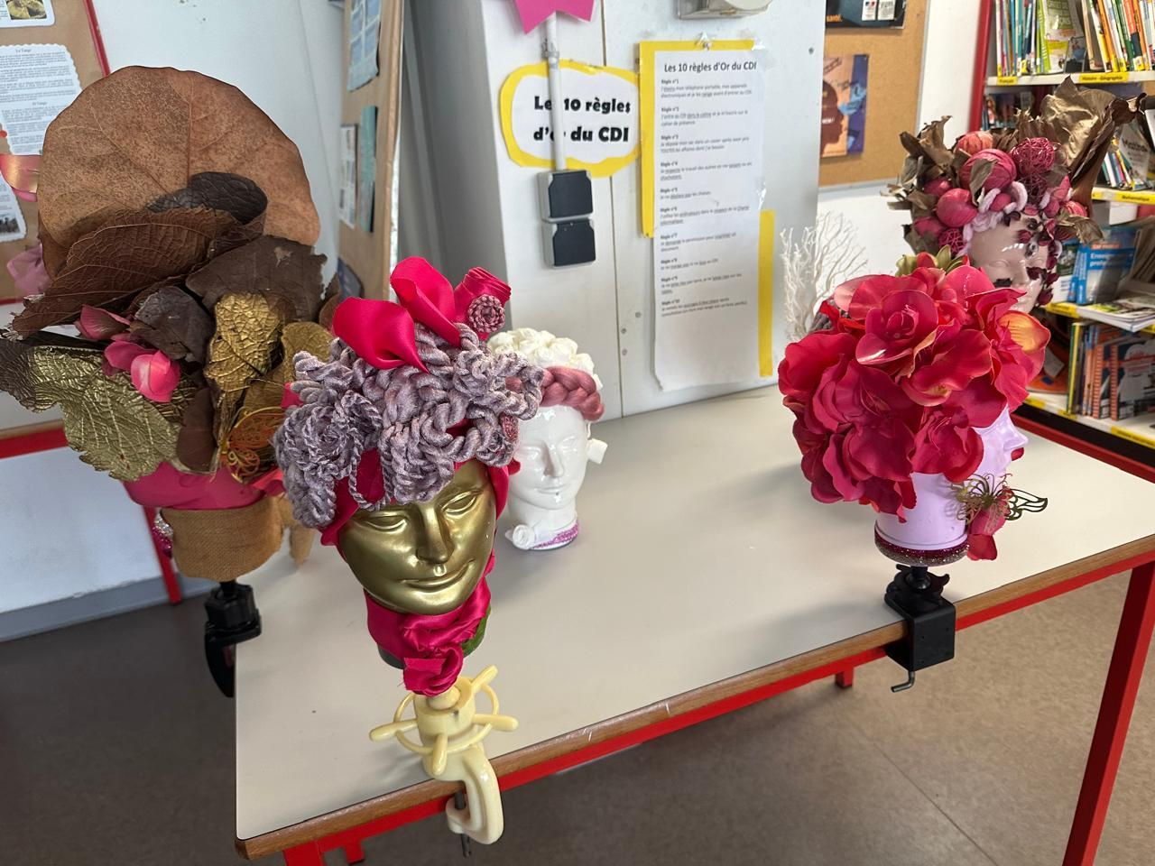
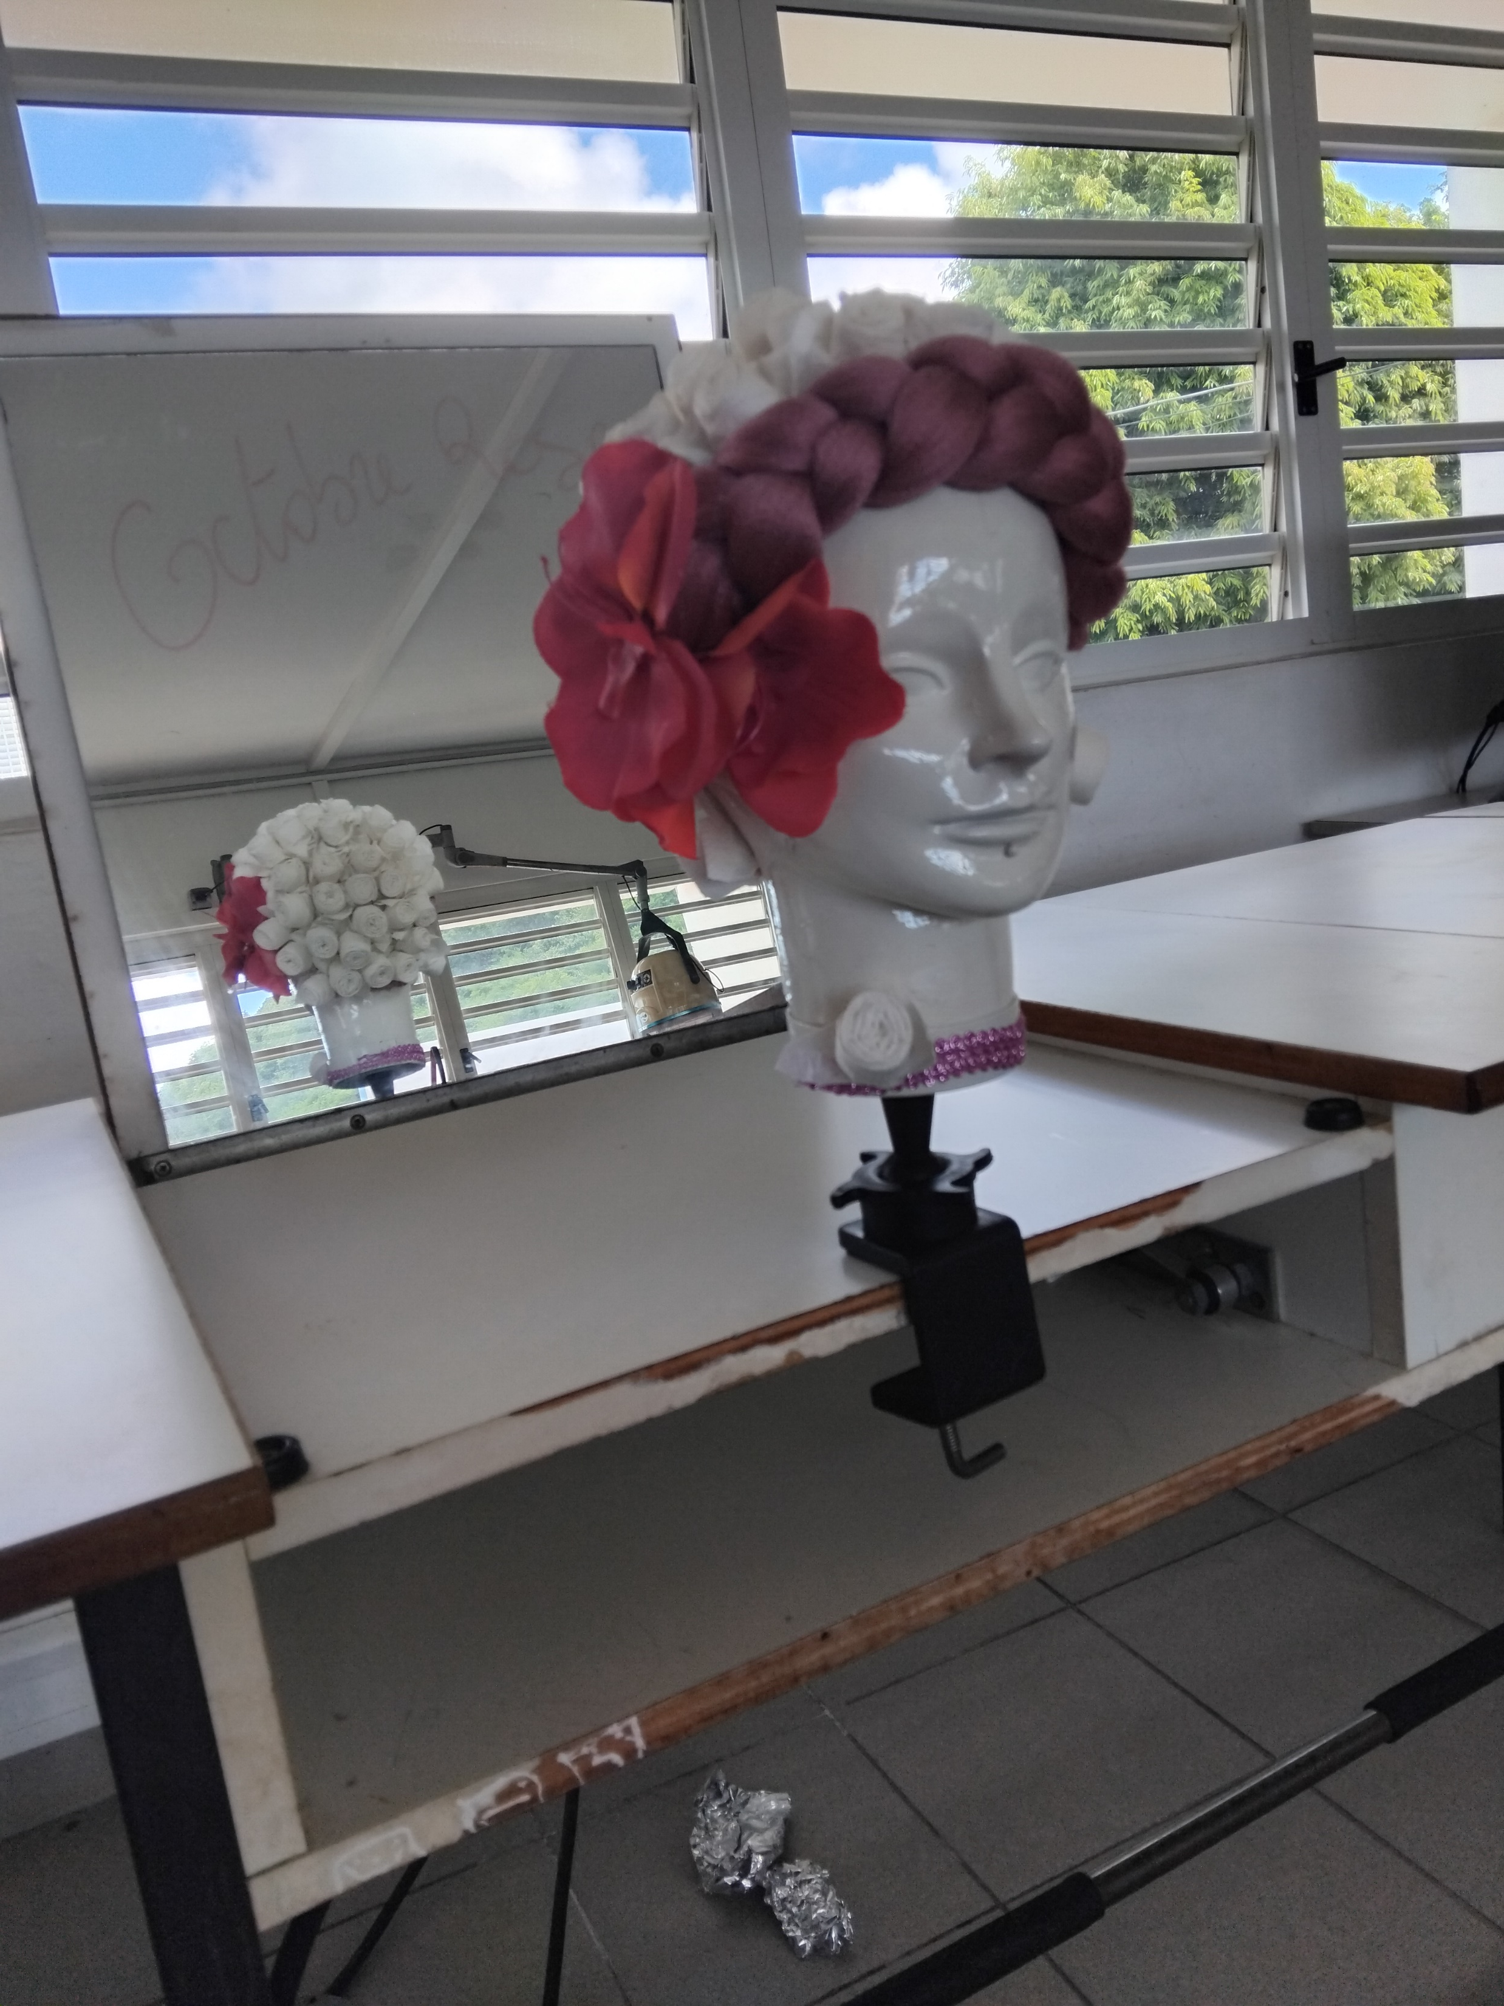
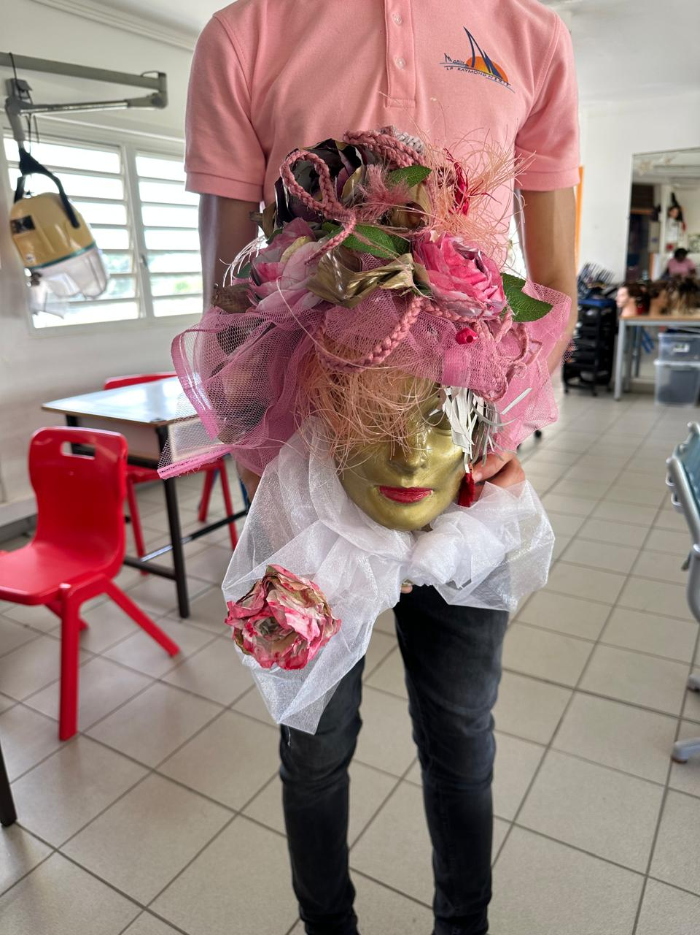
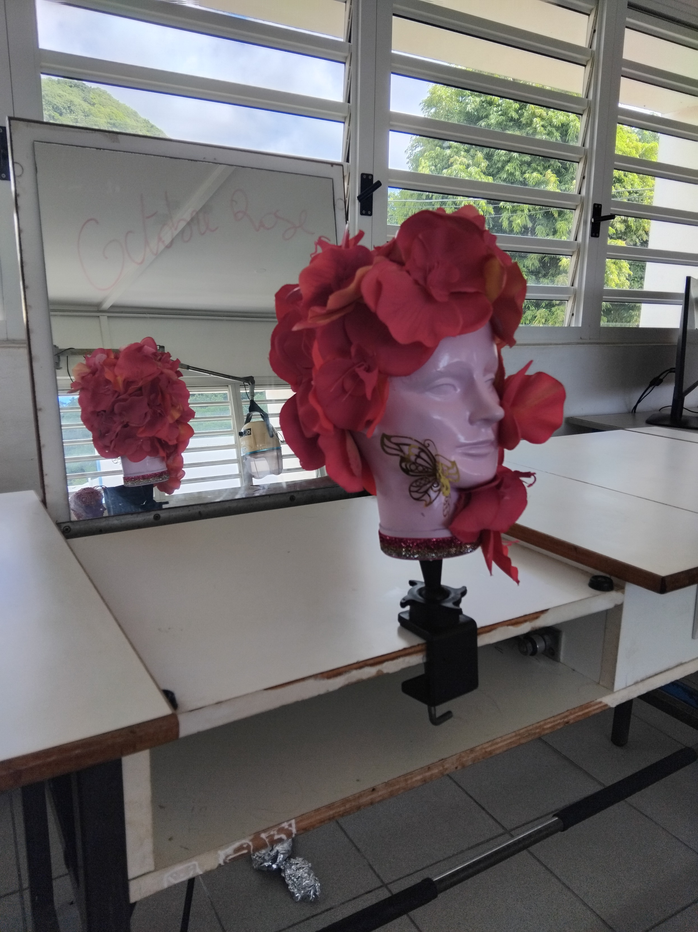

Slide 5
Cette initiative a permis de sensibiliser la communauté scolaire à l’importance de la lutte contre le cancer du sein. Les élèves accompagnés de leurs professeurs, ont mis en valeur leur créativité et leurs compétences en boulangerie patîsserie et en coiffure.
Ces élèves de différentes sections ont également contribué à cette action grâce à une distribution de petits présents ( sablés, portes clés, nœuds).

